Slide 1

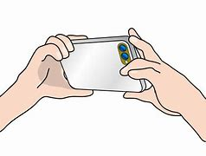
小浜市の
妊婦さんへ
令和７年４月～
妊婦支援給付金１回目について
妊娠の届出を行った妊婦さんに対し、1回目の現金５万円を給付します。
事業について
申請方法（申請者、口座名義は妊産婦さん本人に限る）
出産
妊娠届出
妊娠８か月前後
赤ちゃん全戸訪問
母子手帳交付時にQRコード付きの案内チラシをお渡しします
面談
アンケート
アンケート
（面談）
面談
アンケート
事前に通帳等のご本人の名前、口座番号等がわかるものを手元に準備してから申請スタート
+
申請
面談時に手続きについて説明します。
名義人氏名
㊟ 端が切れないように
銀行名
支店名
経済的支援
口座番号
妊婦支援給付金1回目
・現金5万円
妊婦支援給付金2回目
・現金5万円
お問い合わせ
健康応援課 いきいき
（小浜市健康管理センター内）
電話：0770-64-6129
申請内容を確認するため、ご連絡させていただくことがあります。
※妊娠届出（R7.4月以降）の後に、流産、死産等があった場合も妊婦支援給付金2回目の対象となります。お問い合わせ先までご連絡ください。
申請期限：流産、死産等を医療機関で確認された日から2年

